Slide 1
자료구조 큐

Slide 2
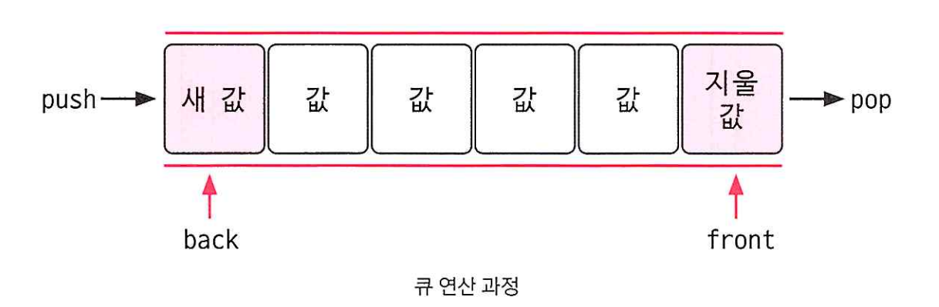
큐 (Queue)
First-In , First - Out
추상 자료형으로서 큐는 push,pop 연산을 제공하며 스택과는 다르게 먼저 들어온 데이터가 먼저 나간다.
front , back 만 접근 가능. 포인터를 사용한 리스트를 사용하거나 배열사용 해도 무관.
음식 주문표를 생각하자
홀에서는 가장 뒤쪽에 새로운 주문표를 추가하고 요리사는 가장 먼저 들어온 이전 주문부터 처리한다.

Slide 3
std::queue
template<class T, class Container = std::deque<T>>
std::queue는 어댑터 컨테이너(container adaptor) 입니다.
→ 직접 데이터를 저장하지 않고, 내부적으로 다른 시퀀스 컨테이너를 사용합니다.
기본 컨테이너는 std::deque 입니다.
→ 따라서 std::queue<int>라고만 쓰면 내부적으로 std::deque<int>를 사용합니다.
std::queue에서 사용할 수 있는 컨테이너는 반드시 다음 멤버 함수를 제공해야 합니다:
push_back() : 새 원소를 뒤에 추가
pop_front() : 앞의 원소를 제거 (※ std::queue가 직접 호출)
front() : 맨 앞 원소 참조
back() : 맨 뒤 원소 참조
❌ std::vector<T> (pop_front 없음 → 컴파일 에러)
❌ std::array<T, N> (push_back / pop_front 없음 → 컴파일 에러)
https://en.cppreference.com/w/cpp/container/queue.html
https://learn.microsoft.com/ko-kr/cpp/standard-library/queue-class?view=msvc-170

Slide 4
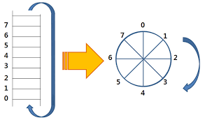
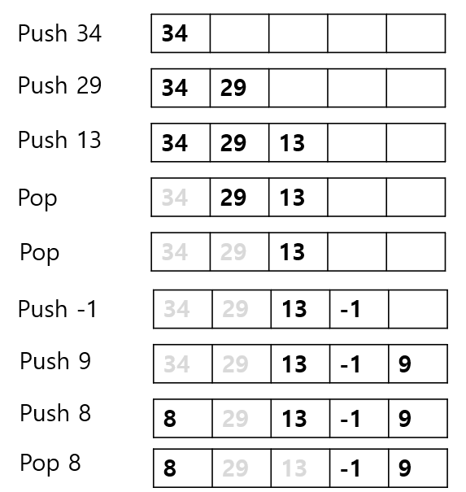
순환 큐 (Circular Queue)
Ring Buffer. 고정 크기 배열로 큐를 구현하며 front , back을 가리키는 index가 배열전체를 순환한다.
std::deque를 사용한 std::queue 는 블록 메모리를 사용하므로 메모리 지역성이 다소 떨어진다 (부분적 연속)
연속적 메모리 배치가 필요하거나 버퍼 크기를 초과하여 저장할 때 오래된 데이터를 덮어 쓰는 것을 허용
하여 일정 크기 만큼의 최신 데이터만 큐에 보관하는 경우 유용하다.
( Input 콤보 판정 , 로그, 센서, 오디오,UDP패킷 )
stl은 범용적이고 “동적 크기”를 가지는 컨테이너 이므로 지원 안함. 간단히 제작하거나 boost::circular_buffer

Slide 5
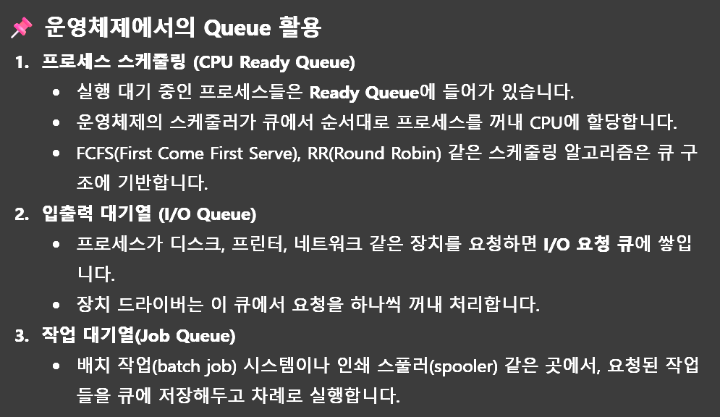
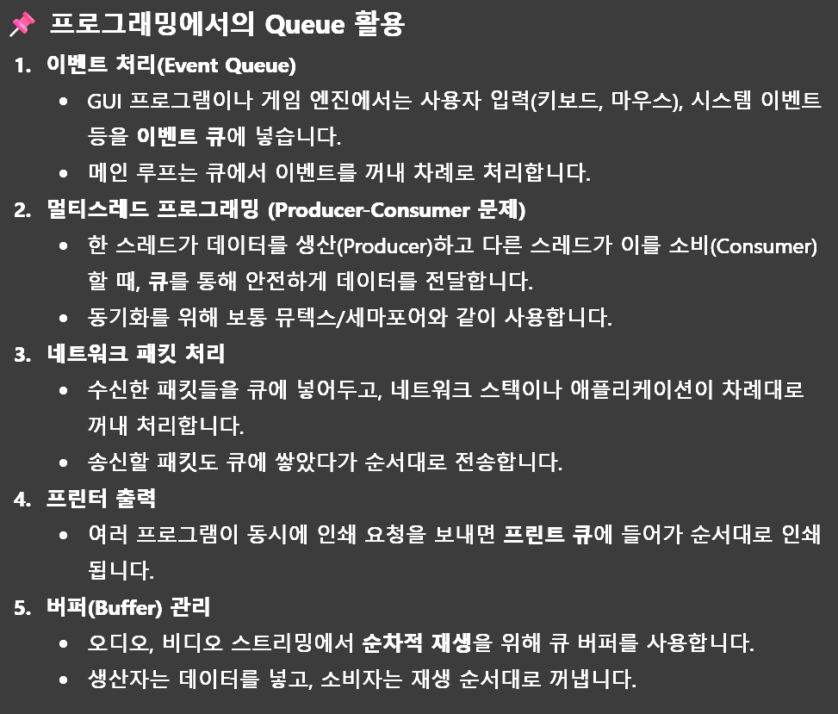
Queue의 활용

Slide 6
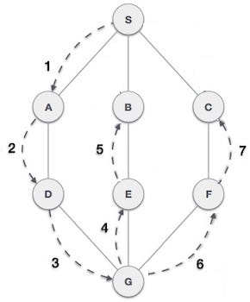
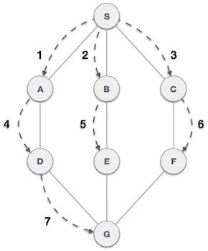
탐색에 응용하기
특정 노드에서 부터 전체 노드를 방문하는 순서
ⓐ 깊이 우선 탐색 (Depth-First Search)
시작 노드를 방문 하고 연결 된 노드 중에 방문하지 않은 곳을 또 다시 방문한다. 더 이상 없으면 마지막 방문한 곳에서 연결되고 방문하지 않은 곳을 찾는다 ( 스택 or 재귀함수 활용 )
ⓑ 너비 우선 탐색 (Breadth-First Search)
시작 노드 기준으로 멀리 떨어진 노드를 나중에 탐색하는 방식
노드를 방문하고 연결된 인접 노드 중 방문하지 않은 곳을 큐에 넣는다
이후 큐에서 꺼낸 노드에 방문하여 반복한다. ( 큐 활용 )

Slide 7
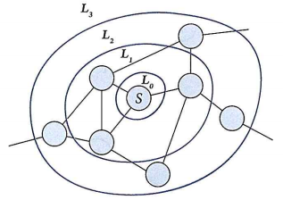

미로에서 최단 거리 탈출하기
시작위치 , 도착위치, 미로의 레벨 값과 최단거리 , 탈출 경로를 출력 합니다.
큐를 이용하여 (1,1) 에서 (8,6)까지 BFS순회를 시작하며
노드의 레벨 값(시작값10)을 설정하면 아래 그림과 같습니다.
레벨값 22 에서 목적지를 찾게 되므로 레벨의 차이는 12 ,즉 최단거리 12가 된다.
시작이 기본 레벨 10 이라고 가정합니다. ( 정답이 아님 여러분 마음대로구현. 편의상 기존 미로구현에서 미로 타입 int값에 10을 사용한것 일뿐 int대신 type,visit,queue,level 상태를 표현하는 구조체를 사용할수도 있음 )
* BFS를 이해하고 구현할 수 있어야 길 찾기 A Star알고리즘을 이해할 수 있습니다.
00 01 02 03 04 05 06 07 08 09
00
01
02
03
04
05
06
07
08
09
10 11 12 18
17 22
12 13 14 15 16 17 21
13 16 17 18 19 20
14 15 16 17 18
15 19 20 21 22
16 21
17 18 19 20 21 22

Slide 8
추가로 풀어볼 문제
카드 게임
https://www.acmicpc.net/problem/2164
절대값 힙 구현하기
https://www.acmicpc.net/problem/11286

